Slide 1
Вибірковий освітній компонент дисципліни
«Технології закритого ґрунту»
Галузь знань:
20 Аграрні науки та продовольство
Спеціальність: 201 Агрономія
Освітньо-професійна програма:
«Виробництво і переробка продукції рослинництва»

Slide 2
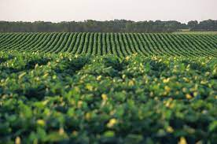
Навчальна дисципліна «Технології закритого ґрунту» належить до вибіркових освітніх компонентів, спрямована на вивчення:
принципів тепличного овочівництва, ягідництва, грибівництва, квітникарства закритого ґрунту;
використання високопродуктивних сортів і гібридів;
додержання відповідних режимів мікроклімату при раціональному витраченні енергетичних ресурсів правильній експлуатації тепличних ґрунтів застосування біологічних методів боротьби .

